Slide 1
Monetos metimas nuotoliniu būdu
Doc. E.Mačikėnas
Parengta pagal:
Practical Aspects of Modern Cryptography
Josh Benaloh
Brian LaMacchia
John Manferdelli

Slide 2
Kriptografija yra apie ...
Asmeninių duomenų apsauga
Veikiančiųjų asmenų autentifikavimas
Informacijos vientisumo išsaugojimas
… iš esmės bet kurie duomenų perdavimo protokolai yra sukurti funkcionuoti aplinkoje, kurioje nėra visapusiško pasitikėjimo.
Practical Aspects of Modern Cryptography

Slide 3

Veikiantieji asmenys
Onutė
Practical Aspects of Modern Cryptography

Slide 4

Characters
Bronius
Practical Aspects of Modern Cryptography

Slide 5
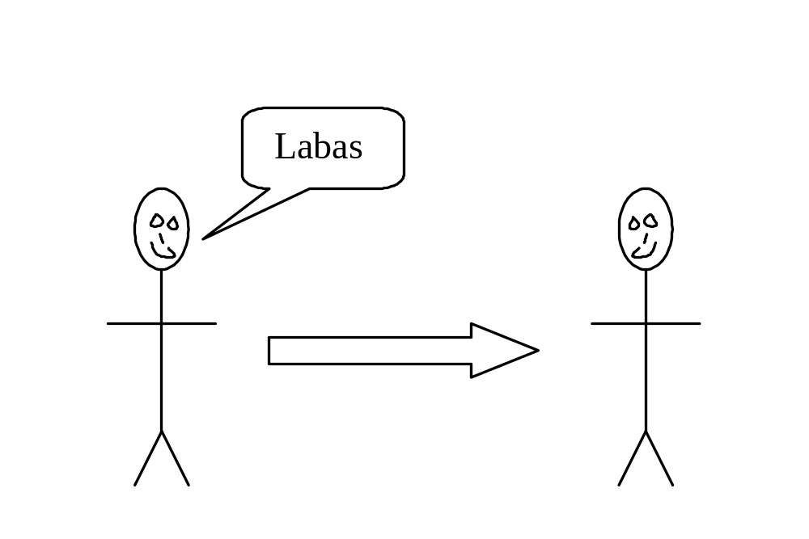
Elementarus bendravimas
Aldona sako Broniui
Practical Aspects of Modern Cryptography

Slide 6
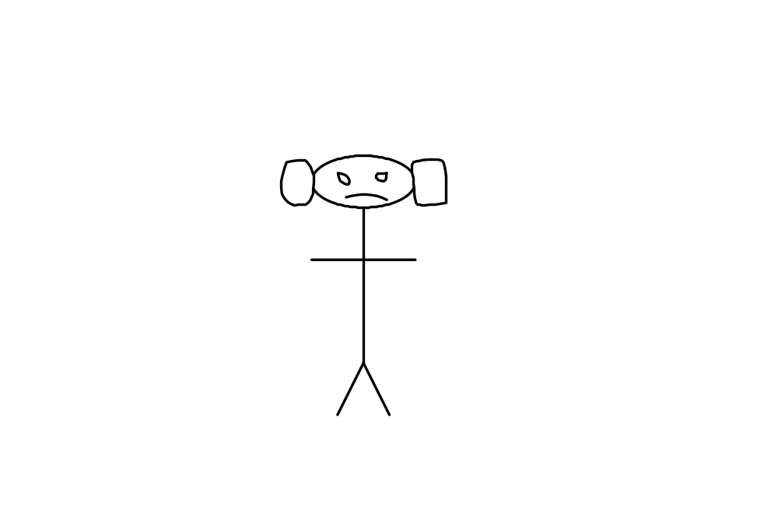
Kita veikėja
Zosė
Practical Aspects of Modern Cryptography

Slide 7
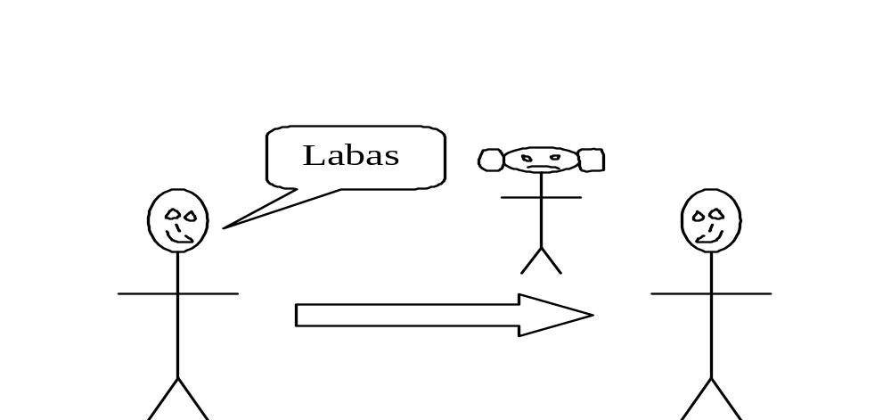
Elementaraus bendravimo problema
Zosė klausosi ką Aldona sako Broniui
Practical Aspects of Modern Cryptography

Slide 8
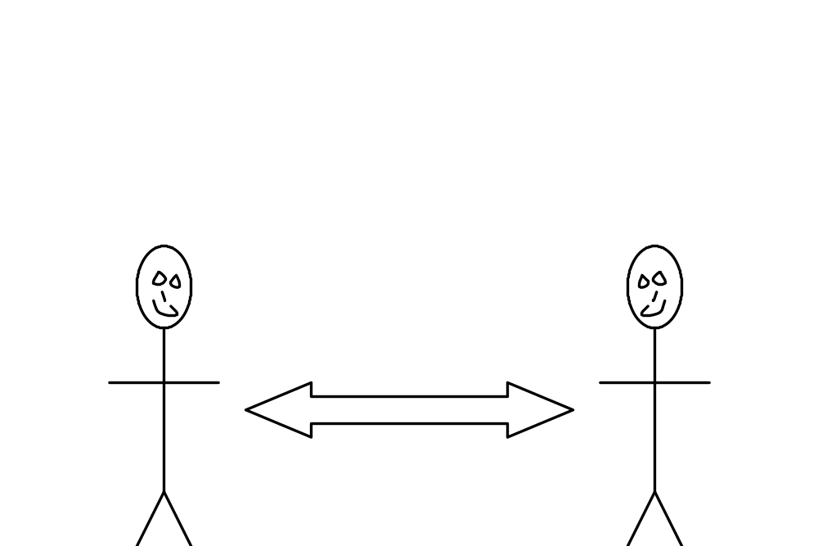
Dvišalė aplinka
Aldona Bronius
Practical Aspects of Modern Cryptography

Slide 9
Nuotolinis monetos metimas
Aldona ir Bronius nutaria priimti sprendimą mesdami nonetą
Aldona ir Bronius fiziškai yra skirtingose vietose
Practical Aspects of Modern Cryptography

Slide 10
Bazinė taisyklė
Protokolas turi būti asinchroninis.
Abi šalys negali veikti vienu metu.
Abi šalys turi veikti paeiliui
Practical Aspects of Modern Cryptography

Slide 11
Ar nuotolinis monetos metimas yra įmanomas?
?
Practical Aspects of Modern Cryptography

Slide 12
Ar nuotolinis monetos metimas yra įmanomas?
Dvejopas atsakymas:
NE – galima pateikti formalų įrodymą.
TAIP– pasiūlysime efektyvų protokolą.
Practical Aspects of Modern Cryptography

Slide 13
Kaip nuotoliniu būdu mesti monetą
Practical Aspects of Modern Cryptography

Slide 14
Kaip nuotoliniu būdu mesti monetą
Sveikieji skaičiai
Practical Aspects of Modern Cryptography

Slide 15
Kaip nuotoliniu būdu mesti monetą
Sveikieji skaičiai
0 4 8 12 16 …
Practical Aspects of Modern Cryptography

Slide 16
Kaip nuotoliniu būdu mesti monetą
Sveikieji skaičiai
0 4 8 12 16 …
1 5 9 13 17 …
Practical Aspects of Modern Cryptography

Slide 17
Kaip nuotoliniu būdu mesti monetą
Sveikieji skaičiai
0 4 8 12 16 …
1 5 9 13 17 …
2 6 10 14 18 …
Practical Aspects of Modern Cryptography

Slide 18
Kaip nuotoliniu būdu mesti monetą
Sveikieji skaičiai
0 4 8 12 16 …
1 5 9 13 17 …
2 6 10 14 18 …
3 7 11 15 19 …
Practical Aspects of Modern Cryptography

Slide 19
Kaip nuotoliniu būdu mesti monetą
Sveikieji skaičiai
0 4 8 12 16 …
1 5 9 13 17 …
2 6 10 14 18 …
3 7 11 15 19 …
Lyginiai
Practical Aspects of Modern Cryptography

Slide 20
Kaip nuotoliniu būdu mesti monetą
Sveikeiji skaičiai
n 0 1 2 3 4
0 4 8 12 16 …
1 5 9 13 17 …
2 6 10 14 18 …
3 7 11 15 19 …
4n + 1:
4n - 1:
Practical Aspects of Modern Cryptography

Slide 21
Kaip nuotoliniu būdu mesti monetą
Sveikieji skaičiai
0 4 8 12 16 …
1 5 9 13 17 …
2 6 10 14 18 …
3 7 11 15 19 …
Tipas +1:
Tipas -1:
Practical Aspects of Modern Cryptography

Slide 22
Kaip nuotoliniu būdu mesti monetą?
Faktas 1
Dviejų nelyginių to paties tipo skaičių daugyba visada duoda rezultą, kurio tipas yra +1.
(4p+1)(4q+1) = 16pq+4p+4q+1 = 4(4pq+p+q)+1
(4p–1)(4q–1) = 16pq–4p–4q+1 = 4(4pq–p–q)+1
Practical Aspects of Modern Cryptography

Slide 23
Kaip nuotoliniu būdu mesti monetą?
Faktas 2
Nėra jokio žinomo metodo (išskyrus faktorizaciją), kuris leistų atskirti sandaugos tipą dauginant du „+1“ tipo skaičius nuo sandaugos tipo dauginant du „-1“ tipo skaičius.
Practical Aspects of Modern Cryptography

Slide 24
Kaip nuotoliniu būdu mesti monetą?
Faktas 3
Didelių sveikųjų skaičių faktorizacija yra laikoma žymiai sunkesniu uždaviniu negu kad jų daugyba.
Practical Aspects of Modern Cryptography

Slide 25
Kaip nuotoliniu būdu mesti monetą?
Practical Aspects of Modern Cryptography

Slide 26
Kaip nuotoliniu būdu mesti monetą?
Aldona
Bronius
Practical Aspects of Modern Cryptography

Slide 27
Kaip nuotoliniu būdu mesti monetą?
Aldona
Atsitiktinai pasirenka bitą b∈{±1} ir du didelius sveikuosius skaičius P ir Q – abu tipo b.
Bronius
Practical Aspects of Modern Cryptography

Slide 28
Kaip nuotoliniu būdu mesti monetą?
Aldona
Atsitiktinai pasirenka bitą b∈{±1} ir du didelius sveikuosius skaičius P ir Q – abu tipo b.
Apskaičiuoja N = PQ.
Bronius
Practical Aspects of Modern Cryptography

Slide 29
Kaip nuotoliniu būdu mesti monetą?
Aldona
Atsitiktinai pasirenka bitą b∈{±1} ir du didelius sveikuosius skaičius P ir Q – abu tipo b.
Apskaičiuoja N = PQ.
Nusiunčia N Broniui.
Bronius
Practical Aspects of Modern Cryptography

Slide 30
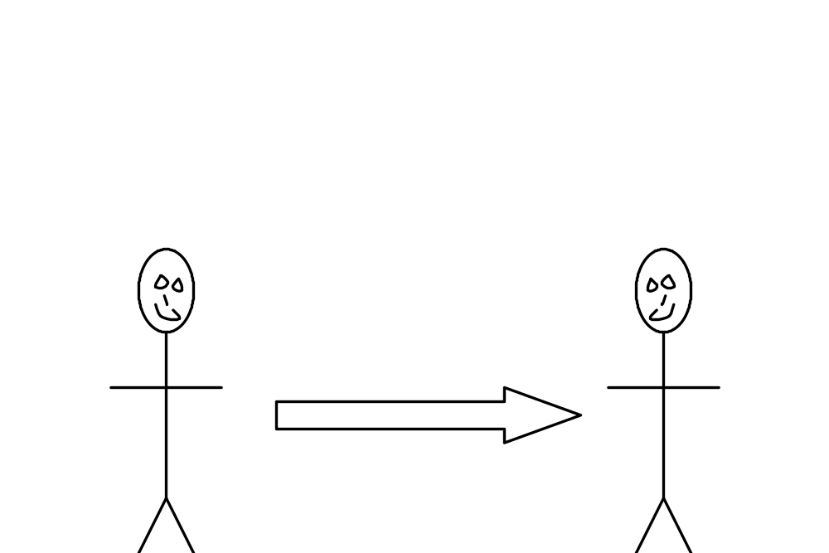
Kaip nuotoliniu būdu mesti monetą?
Aldona Bronius
N
Practical Aspects of Modern Cryptography

Slide 31
Kaip nuotoliniu būdu mesti monetą?
Aldona
Atsitiktinai pasirenka bitą b∈{±1} ir du didelius sveikuosius skaičius P ir Q – abu tipo b.
Apskaičiuoja N = PQ.
Nusiunčia N Broniui.
Bronius
Gavęs N reikšmę iš Aldonos, spėja, kokia yra b reikšmė ir siunčia šį savo spėjimą Aldonai
Practical Aspects of Modern Cryptography

Slide 32
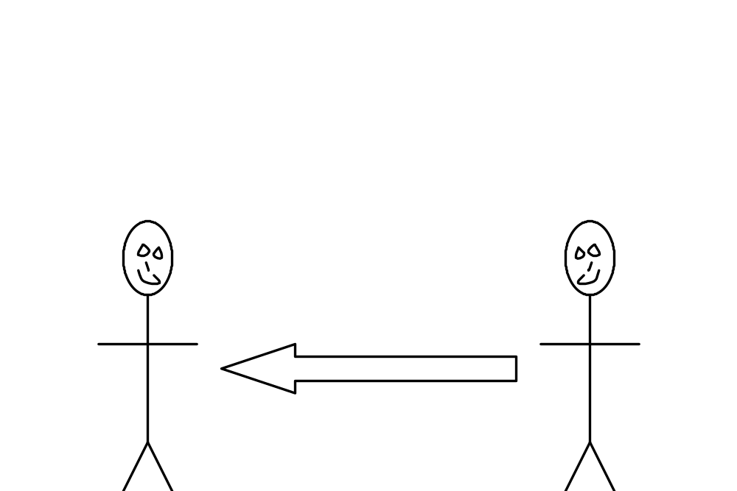
Kaip nuotoliniu būdu mesti monetą?
Aldona Bronius
b
Practical Aspects of Modern Cryptography

Slide 33
Kaip nuotoliniu būdu mesti monetą?
Aldona
Atsitiktinai pasirenka bitą b∈{±1} ir du didelius sveikuosius skaičius P ir Q – abu tipo b.
Apskaičiuoja N = PQ.
Nusiunčia N Broniui.
.
Bronius
Gavęs N reikšmę iš Aldonos, Bronius spėja, kokia yra b reikšmė ir siunčia šį savo spėjimą Aldonai.
Bronius laimi, tik jeigu
jis atspėja b reikšmę.
Practical Aspects of Modern Cryptography

Slide 34
Kaip nuotoliniu būdu mesti monetą?
Aldona
Atsitiktinai pasirenka bitą b∈{±1} ir du didelius sveikuosius skaičius P ir Q – abu tipo b.
Apskaičiuoja N = PQ.
Nusiunčia N Broniui.
(commitment)
Gavusi b reikšmę iš Broniaus, atskleidžia P and Q.
(decommitment)
Bronius
Gavęs N reikšmę iš Aldonos, Bronius spėja, kokia yra b reikšmė ir siunčia šį savo spėjimą Aldonai.
Bronius laimi, tik jeigu
jis atspėja b reikšmę.
Practical Aspects of Modern Cryptography

Slide 35
Kaip nuotoliniu būdu mesti monetą?
Aldona Bronius
P,Q
Practical Aspects of Modern Cryptography

Slide 36
Kaip nuotoliniu būdu mesti monetą?
Aldona
Atsitiktinai pasirenka bitą b∈{±1} ir du didelius sveikuosius skaičius P ir Q – abu tipo
Apskaičiuoja N = PQ.
Nusiunčia N Broniui.
(commitment)
Gavusi b reikšmę iš Broniaus, atskleidžia P and Q.
(decommitment)
Bronius
Gavęs N reikšmę iš Aldonos, Bronius spėja, kokia yra b reikšmė ir siunčia šį savo spėjimą Aldonai.
Gavęs iš Aldonos P ir Q reikšmes, Bronius gali pasitikrinti Aldonos pradinį pasirinkimą b.
Practical Aspects of Modern Cryptography

Slide 37
Kaip nuotoliniu būdu mesti monetą?
Aldona
Atsitiktinai pasirenka bitą b∈{±1} ir du didelius pirminius skaičius P ir Q – abu tipo
Apskaičiuoja N = PQ.
Nusiunčia N Broniui.
(commitment)
Gavusi b reikšmę iš Broniaus, atskleidžia P and Q.
(decommitment)
Bronius
Gavęs N reikšmę iš Aldonos, Bronius spėja, kokia yra b reikšmė ir siunčia šį savo spėjimą Aldonai.
Gavęs iš Aldonos P ir Q reikšmes, Bronius gali pasitikrinti Aldonos pradinį pasirinkimą b.
Practical Aspects of Modern Cryptography

Slide 38
Kaip nuotoliniu būdu mesti monetą?
Tegu Aldonos pasirinkimas yra b= 0, o skaičiai P ir yra „+1“ tipo: = 18049 (n= 4512), Q = 38961 (n= 9740). Jų sandauga yra PQ= 703 207 089.
------------------------------------------------------------------------------------------------------------
Tegu Aldonos pasirinkimas yra b= 1, o skaičiai P ir Q yra „-1“ tipo: P= 18047 (n= 4512), Q = 38959 (n= 9740). Jų sandauga yra PQ= 703 093 073.
----------------------------------------------------------------------------------------------------------
Iš siunčiamos Broniui sandaugos PQ reikšmės neįmanoma (praktiškai) nustatyti P ir Q tipo.
Practical Aspects of Modern Cryptography

Slide 39
Tikrinimas ar skaičius yra pirminis
Iš grupių teorijos yra žinoma–
  Jeigu p yra pirminis, tada skaičiui a, tokiam kad 0 < a < p, galioja a ^{p - 1} mod p = 1.
  Ši lygybė beveik niekada negalioja, jeigu p yra sudėtinis skaičius.
Practical Aspects of Modern Cryptography

Slide 40
Proceso patikimumas?
Koks yra tokio monetos metimo nuotoliniu būdu proceso patikimumas?
NE – jeigu priimti prielaidą, kad turime neribotus skaičiavimo resursus.
TAIP – praktiškai apskaičiuoti P ir Q turint jų sandaugos rezultatą PQ yra neįmanoma
Practical Aspects of Modern Cryptography

Slide 41
Proceso patikimumas?
Tokio ryšio protokolo patikimumas nėra 50 / 50 – Bronius turi nedidelį pranašumą.
Practical Aspects of Modern Cryptography

Slide 42
Nuotolinio monetos mėtymo taikymai
Nuotolinis žaidimas kortomis;
Lošimai internete;
„Akli statymai“;
Neatskleidžami kontraktai ir kt.
Practical Aspects of Modern Cryptography

Slide 43
Įsipareigojimas (Commitment)
Nuotolinio monetos metimo procesas yra realizuojamas per „įsipareigijimo“ („commitment“) operaciją. Ši operacija praktiškai yra realizuojama naudojant vienkryptes (one-way) funkcijas.
Practical Aspects of Modern Cryptography

Slide 44
Vienkryptės funkcijos
Vienkryptės funkcijos skirstomos į dvi pagrindines klases:
  Daugybos opracijos pagalba Z=X•Y
  Keliant laipsniu tam tikru moduliu Z = Y^{X} mod N
Practical Aspects of Modern Cryptography

Slide 45
Bazinė išraiška
Z=Y^{X} mod N
Practical Aspects of Modern Cryptography

Slide 46
Bazinė išraiška
Z=Y^{X} mod N
Kada Z yra nežinomas, jis gali būti lengvai apskaičiuojamas.
Practical Aspects of Modern Cryptography

Slide 47
Bazinė išraiška
Z=Y^{X} mod N
Kada X yra nežinomas, uždavinys yra logaritmavimo problema ir bendru atveju šis uždavinys yra sunkiai išsprendžiamas
Practical Aspects of Modern Cryptography

Slide 48
Bazinė išraiška
Z=Y^{X} mod N
Kada Y yra nežinomas, bendru atveju ši problema yra sunkiai išsprendžiama
Practical Aspects of Modern Cryptography

Slide 49
Vienkryptės funkcijos
Skaitoma, kad F : X → Y yra vienkryptė, jeigu
Duotam x, y = F(x) yra lengvai apskaičiuojama;
Duotam y, yra sunku surasti bet kokią x reikšmę, kuriai galioja y = F(x).
Practical Aspects of Modern Cryptography

Slide 50
Vienkryptės funkcijos
Funkcijų šeima
F_{Y,N}(X) = Y^{X} mod N
Yra skaitoma kaip esanti vienkryptė believed to be one-way for most N and Y.
Practical Aspects of Modern Cryptography

Slide 51
One-Way Functions
The family of functions
F_{Y,N}(X) = Y^{X} mod N
is believed to be one-way for most N and Y.
No one has ever proven a function to be one-way, and doing so would, at a minimum, yield as a consequence that P≠NP.
Practical Aspects of Modern Cryptography

Slide 52
One-Way Functions
When viewed as a two-argument function, the (candidate) one-way function
F_{N}(Y,X) = Y^{X} mod N
also satisfies a useful additional property which has been termed quasi-commutivity:
F(F(Y,X₁),X₂) = F(F(Y,X₂),X₁)
since Y^{X1X2} = Y^{X2X1}.
Practical Aspects of Modern Cryptography

Slide 53
Diffie-Hellman Key Exchange
Alice
Bob
Practical Aspects of Modern Cryptography

Slide 54
Diffie-Hellman Key Exchange
Alice
Randomly select a large integer a and send A = Yª mod N.
Bob
Randomly select a large integer b and send B = Y^{b} mod N.
Practical Aspects of Modern Cryptography

Slide 55
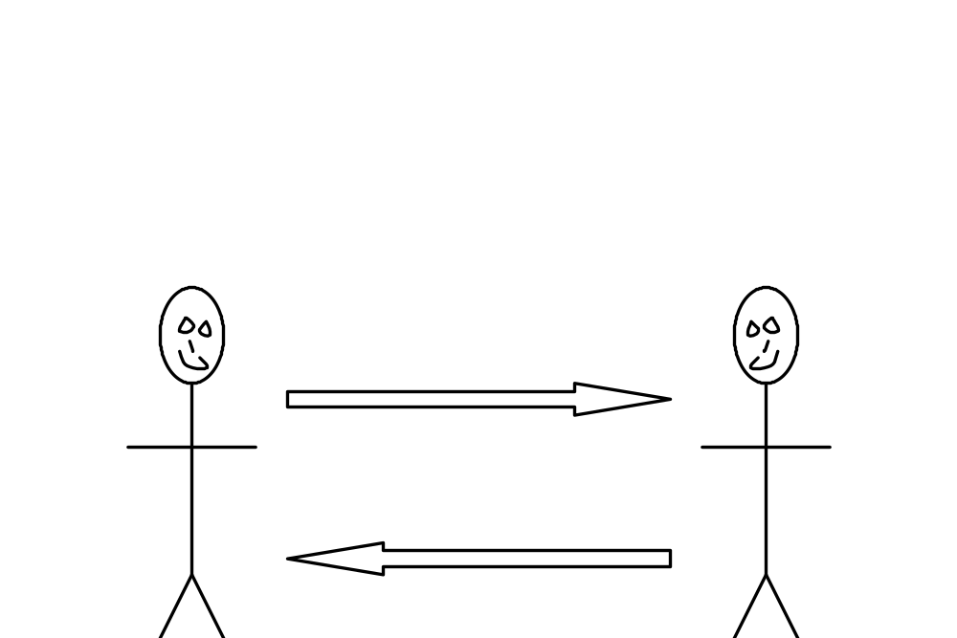
Diffie-Hellman Key Exchange
Alice Bob
A
B
Practical Aspects of Modern Cryptography

Slide 56
Diffie-Hellman Key Exchange
Alice
Randomly select a large integer a and send A = Yª mod N.
Bob
Randomly select a large integer b and send B = Y^{b} mod N.
Practical Aspects of Modern Cryptography

Slide 57
Diffie-Hellman Key Exchange
Alice
Randomly select a large integer a and send A = Yª mod N.
Compute the key K = Bª mod N.
Bob
Randomly select a large integer b and send B = Y^{b} mod N.
Compute the key K = A^{b} mod N.
Practical Aspects of Modern Cryptography

Slide 58
Diffie-Hellman Key Exchange
Alice
Randomly select a large integer a and send A = Yª mod N.
Compute the key K = Bª mod N.
Bob
Randomly select a large integer b and send B = Y^{b} mod N.
Compute the key K = A^{b} mod N.
Bª = Y^{ba} = Y^{ab} = A^{b}
Practical Aspects of Modern Cryptography

Slide 59
Diffie-Hellman Key Exchange
Practical Aspects of Modern Cryptography

Slide 60
Diffie-Hellman Key Exchange
What does Eve see?
Practical Aspects of Modern Cryptography

Slide 61
Diffie-Hellman Key Exchange
What does Eve see?
Y, Yª , Y^{b}
Practical Aspects of Modern Cryptography

Slide 62
Diffie-Hellman Key Exchange
What does Eve see?
Y, Yª , Y^{b}
… but the exchanged key is Y^{ab}.
Practical Aspects of Modern Cryptography

Slide 63
Diffie-Hellman Key Exchange
What does Eve see?
Y, Yª , Y^{b}
… but the exchanged key is Y^{ab}.
Belief: Given Y, Yª , Y^{b} it is difficult to compute Y^{ab} .
Practical Aspects of Modern Cryptography

Slide 64
Diffie-Hellman Key Exchange
What does Eve see?
Y, Yª , Y^{b}
… but the exchanged key is Y^{ab}.
Belief: Given Y, Yª , Y^{b} it is difficult to compute Y^{ab} .
Contrast with discrete logarithm assumption: Given Y, Yª it is difficult to compute a .
Practical Aspects of Modern Cryptography

Slide 65
More on Quasi-Commutivity
Quasi-commutivity has additional applications.
decentralized digital signatures
membership testing
digital time-stamping
Practical Aspects of Modern Cryptography

Slide 66
One-Way Trap-Door Functions
Z=Y^{X} mod N
Practical Aspects of Modern Cryptography

Slide 67
One-Way Trap-Door Functions
Z=Y^{X} mod N
Recall that this equation is solvable for Y if the factorization of N is known, but is believed to be hard otherwise.
Practical Aspects of Modern Cryptography

Slide 68
RSA Public-Key Cryptosystem
Alice
Anyone
Practical Aspects of Modern Cryptography

Slide 69
RSA Public-Key Cryptosystem
Alice
Select two large random primes P & Q.
Anyone
Practical Aspects of Modern Cryptography

Slide 70
RSA Public-Key Cryptosystem
Alice
Select two large random primes P & Q.
Publish the product N=PQ.
Anyone
Practical Aspects of Modern Cryptography

Slide 71
RSA Public-Key Cryptosystem
Alice
Select two large random primes P & Q.
Publish the product N=PQ.
Anyone
To send message Y to Alice, compute Z=Y^{X} mod N.
Practical Aspects of Modern Cryptography

Slide 72
RSA Public-Key Cryptosystem
Alice
Select two large random primes P & Q.
Publish the product N=PQ.
Anyone
To send message Y to Alice, compute Z=Y^{X} mod N.
Send Z and X to Alice.
Practical Aspects of Modern Cryptography

Slide 73
RSA Public-Key Cryptosystem
Alice
Select two large random primes P & Q.
Publish the product N=PQ.
Use knowledge of P & Q to compute Y.
Anyone
To send message Y to Alice, compute Z=Y^{X} mod N.
Send Z and X to Alice.
Practical Aspects of Modern Cryptography

Slide 74
RSA Public-Key Cryptosystem
In practice, the exponent X is almost always fixed to be X = 65537 = 2¹⁶ + 1.
Practical Aspects of Modern Cryptography

Slide 75
Some RSA Details
When N=PQ is the product of distinct primes,
Y^{X} mod N = Y
whenever
X mod (P-1)(Q-1) = 1 and 0 ≤Y<N.
Practical Aspects of Modern Cryptography

Slide 76
Some RSA Details
When N=PQ is the product of distinct primes,
Y^{X} mod N = Y
whenever
X mod (P-1)(Q-1) = 1 and 0 ≤Y<N.
Alice can easily select integers E and D such that E•D mod (P-1)(Q-1) = 1.
Practical Aspects of Modern Cryptography

Slide 77
Some RSA Details
Encryption: E(Y) = Y^{E} mod N.
Decryption: D(Y) = Y^{D} mod N.
D(E(Y))
= (Y^{E} mod N)^{D} mod N
= Y^{ED} mod N
= Y
Practical Aspects of Modern Cryptography

Slide 78
RSA Signatures
Practical Aspects of Modern Cryptography

Slide 79
RSA Signatures
An additional property
Practical Aspects of Modern Cryptography

Slide 80
RSA Signatures
An additional property
D(E(Y)) = Y^{ED} mod N = Y
Practical Aspects of Modern Cryptography

Slide 81
RSA Signatures
An additional property
D(E(Y)) = Y^{ED} mod N = Y
E(D(Y)) = Y^{DE} mod N = Y
Practical Aspects of Modern Cryptography

Slide 82
RSA Signatures
An additional property
D(E(Y)) = Y^{ED} mod N = Y
E(D(Y)) = Y^{DE} mod N = Y
Only Alice (knowing the factorization of N) knows D. Hence only Alice can compute D(Y) = Y^{D} mod N.
Practical Aspects of Modern Cryptography

Slide 83
RSA Signatures
An additional property
D(E(Y)) = Y^{ED} mod N = Y
E(D(Y)) = Y^{DE} mod N = Y
Only Alice (knowing the factorization of N) knows D. Hence only Alice can compute D(Y) = Y^{D} mod N.
This D(Y) serves as Alice’s signature on Y.
Practical Aspects of Modern Cryptography

Slide 84
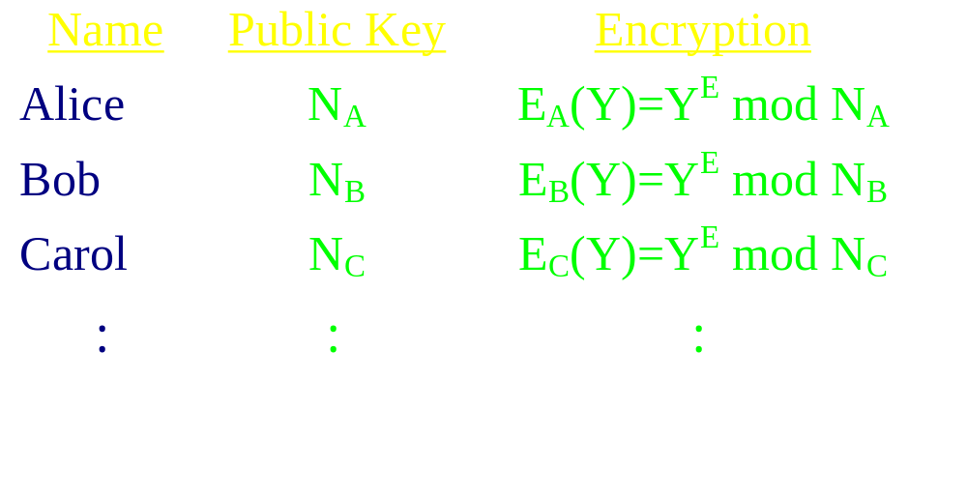
Public Key Directory
Practical Aspects of Modern Cryptography

Slide 85
Public Key Directory
(Recall that E is commonly fixed to be E=65537.)
Practical Aspects of Modern Cryptography

Slide 86

Certificate Authority
“Alice’s public modulus is
N_{A} = 331490324840…”
-- signed CA.
Practical Aspects of Modern Cryptography

Slide 87
Trust Chains
Alice certifies Bob’s key.
Bob certifies Carol’s key.
If I trust Alice should I accept Carol’s key?
Practical Aspects of Modern Cryptography

Slide 88
Authentication
Practical Aspects of Modern Cryptography

Slide 89
Authentication
How can I use RSA to authenticate someone’s identity?
Practical Aspects of Modern Cryptography

Slide 90
Authentication
How can I use RSA to authenticate someone’s identity?
If Alice’s public key E_{A}, just pick a random message m and send E_{A}(m).
Practical Aspects of Modern Cryptography

Slide 91
Authentication
How can I use RSA to authenticate someone’s identity?
If Alice’s public key E_{A}, just pick a random message m and send E_{A}(m).
If m comes back, I must be talking to Alice.
Practical Aspects of Modern Cryptography

Slide 92
Authentication
Should Alice be happy with this method of authentication?
Bob sends Alice the authentication string y = “I owe Bob $1,000,000 - signed Alice.”
Alice dutifully authenticates herself by decrypting (putting her signature on) y.
Practical Aspects of Modern Cryptography

Slide 93
Authentication
What if Alice only returns authentication queries when the decryption has a certain format?
Practical Aspects of Modern Cryptography

Slide 94
RSA Cautions
Is it reasonable to sign/decrypt something given to you by someone else?
Note that RSA is multiplicative. Can this property be used/abused?
Practical Aspects of Modern Cryptography

Slide 95
RSA Cautions
D(Y₁) • D(Y₂) = D(Y₁ • Y₂)
Thus, if I’ve decrypted (or signed) Y₁ and Y₂, I’ve also decrypted (or signed) Y₁ • Y₂.
Practical Aspects of Modern Cryptography

Slide 96
The Hastad Attack
Given
E₁(x) = x³ mod n₁
E₂(x) = x³ mod n₂
E₃(x) = x³ mod n₃
one can easily compute x.
Practical Aspects of Modern Cryptography

Slide 97
The Bleichenbacher Attack
PKCS#1 Message Format:
00 01 XX XX ... XX 00 YY YY ... YY
random
non-zero
bytes
message
Practical Aspects of Modern Cryptography

Slide 98
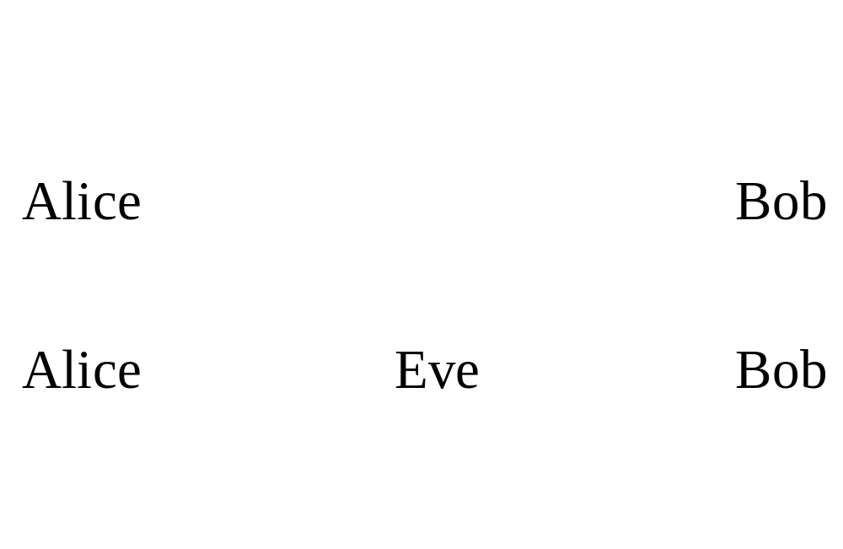
“Man-in-the-Middle” Attacks
Practical Aspects of Modern Cryptography

Slide 99
The Practical Side
Practical Aspects of Modern Cryptography

Slide 100
The Practical Side
RSA can be used to encrypt any data.
Practical Aspects of Modern Cryptography

Slide 101
The Practical Side
RSA can be used to encrypt any data.
Public-key (asymmetric) cryptography is very inefficient when compared to traditional private-key (symmetric) cryptography.
Practical Aspects of Modern Cryptography

Slide 102
The Practical Side
Practical Aspects of Modern Cryptography

Slide 103
The Practical Side
For efficiency, one generally uses RSA (or another public-key algorithm) to transmit a private (symmetric) key.
Practical Aspects of Modern Cryptography

Slide 104
The Practical Side
For efficiency, one generally uses RSA (or another public-key algorithm) to transmit a private (symmetric) key.
The private session key is used to encrypt any subsequent data.
Practical Aspects of Modern Cryptography

Slide 105
The Practical Side
For efficiency, one generally uses RSA (or another public-key algorithm) to transmit a private (symmetric) key.
The private session key is used to encrypt any subsequent data.
Digital signatures are only used to sign a digest of the message.
Practical Aspects of Modern Cryptography

